Slide 1

Aplikasi Keterampilan Membaca dalam Pembelajaran

Slide 2

1. Metode eja
Metode eja adalah awal dalam pembelajaran membaca yang pengajarannya dimulai dengan pengenalan huruf-huruf secara alfabetis. Kemudian anak diajak untuk berkenalan dengan suku kata dengan cara merangkaikan beberapa huruf yang sudah dikenalnya. Proses selanjutnya adalah pengenalan kalimat-kalimat sederhana.
2. Metode bunyi
Prinsip dasar dari proses pembelajaran dalam metode bunyi tidak jauh berbeda dengan metode eja atau abjad.
3. Metode suku kata.
Metode ini diawali dengan pengenalan suku kata, seperti: ba, bi, bu, be, bo, dan seterusnya. Kemudian suku-suku kata tersebut dirangkaikan menjadi kata-kata yang bermakna.

Slide 3
4. Metode kata
Metode kata adalah metode yang menjadikan kata sebagai dasar untuk pengenalan suku kata dan huruf.
5. Metode global
Metode global adalah metode dalam pengajaran bahasa untuk mengajarkan membaca dan menulis permulaan dengan menyajikan satuan bahasa secara utuh dan menyuruh sehingga siswa dapat mengenal dan menyalinnya secara keseluruhan. Misalnya: memperkenalkan gambar.

Slide 4

METODE MEMBACA PERMULAAN

Slide 5

metode abjad
metode bunyi
metode kupas rangkai suku kata
metode kata lembaga
metode global
metode Struktual Analitik Sinteksis (SAS).

Slide 6

a) Metode abjad dan metode bunyi
Metode ini sudah sangat tua. Menggunakan kata-kata lepas:
Metode abjad : bo-bo-bobo
la-ri-lari
Metode bunyi : na-na-nana
lu-pa-lupa

Slide 7

b) Metode kupas rangkai suku kata dan metode kata lembaga
Kedua metode ini menggunakan cara mengurai dan merangkaikan.
Metode kupas rangkai suku kata : ma ta-ma ta
pa pa-pa pa
Metode kata lembaga:
Bola-bo-la-b-o-l-a-b-o-l-a-bola

Slide 8

c) Metode global
Metode global timbul sebagai akibat adanya pengaruh aliran psikologi gestalt, yang berpendapat bahwa suatu kebulatan atau kesatuan akan lebih bermakna daripada jumlah
bagian-bagiannya.Memperkenalkan kepada siswa beberapa kalimat, untuk dibaca.

Slide 9

d) Metode SAS
Metode ini dibagi menjadi dua tahap:
tanpa buku
menggunakan buku.
Mengenai itu, Momo(1987) mengemukakan beberapa cara:
1. Tahap tanpa buku:
– Merekam bahasa siswa
– Menampilakn gambar sambil bercerita
– Membaca gambar
– Membaca gambar dengan kartu kalimat
– Membaca kalimat secara struktual (S)
– Proses Analitik (A)
– Proses Sintetik (S)
2. Tahap dengan buku, dengan cara:
– Membaca buku pelajaran
– Membaca majalah bergambar
– Membaca bacaan yang disususn oleh guru dan siswa.
– Membaca bacaan yang disusun oleh siswa secara berkelopok.
– Membaca bacaan yang disusun oleh siswa secara individual.

Slide 10

Alasan mengapa metode SAS ini dipandang baik:
Metode ini menganut prinsip ilmu bahasa umum bahwa bentuk bahasa yang terkecil adalah kalimat.
Metode ini memperhitungkan pengalaman bahasa anak.
Metode ini menganut prinsip menemukan sendiri.
Kelemahan metode SAS:
Kurang praktis
Membutuhkan banyak waktu
Membutuhkan alat peraga

Slide 11

Disekolah, pembelajaran membaca perlu difokuskan pada aspek kemampuan memahami isi bacaan.
Oleh sebab itu, siswa perlu dilatih secara intensif untuk memahami sebuah teks bacaan.
Siswa bukan mengahafal isi bacaan tersebut, melalainkan memahami isi bacaan.
Peran guru sangat besar berpengaruh terhadap kemampuan siswa dalam memahami isi bacaan.

Slide 12

Guru bahasa Indonesia sebaiknya mengajarkan kepada siswa tentang strategi, metode, dan teknik membaca yang baik sehingga siswa mampu memahami isi bacaan dengan baik pula.
Ujian ketrampilan membaca→ ditekankan pada kemmapuan memahami isi bacaan:
1. Memahami makna kata-kata yang dibaca
2. Memahami makna istilah-istilah di dalam konteks kalimat
3. Memahami inti sebuah kalimat yang dibaca
4. Memahami ide, pokok pikiran, atau tema dari suatu paragraf yang dibaca
5. Menangkap dan memahami beberapa pokok pikiran dari suatu wacana yang dibaca dan menarik kesimpulan dari suatu wacana yang dibaca
6. Membuat rangkuman isi bacaan secara tertulis dengan menggunakan bahasa sendiri
7. Menyampikan hasil pemahaman isi bacaan dengan menggunakan bahasa sendiri di depan kelas.

Slide 13

KETERKAITAN MEMBACA DENGAN KETERAMPILAN YANG LAIN

Slide 14

1. Keterkaitan keterampilan membaca dan menulis
Membaca adalah proses membuka jendela dunia, melihat wawasan yang ada, dan menjadi salah satu cara memperoleh informasi sebanyak-banyaknya.
Kemampuan membaca diperlukan untuk dapat memahami pesan yang disampaikan oleh penulis melalui media kata-kata atau bahasa tulis.
Sementara itu, kemampuan menulis adalah suatu proses merangkai, menyusun, dan mencatat hasil pikiran individu dalam bahasa tulis.
Menulis berarti menyajikan kembali informasi kepada masyarakat luas, dan informasi ini diperoleh melaui kegiatan membaca sehingga untuk memperoleh keterampilan menulis, seseorang harus terampil membaca.

Slide 15

2. Keterkaitan keterampilan membaca dan menyimak
Menyimak dan membaca sama-sama merupakan keterampilan berbahasa yang bersifat resesif, artinya kegiatan ini hanya menerima atau menyerap informasi-informasi yang disajikan.
Menyimak berkaitan dengan penggunaan bahasa ragam lisan, sedangkan membaca merupakan aktifitas berbahasa ragam tulis.
Menyimak maupun membaca merupakan aktivitas pengidentifikasian unsur-unsur bahasa berupa suara ataupun berupa tulisan yang selanjutnya diikuti proses decoding untuk memperoleh pesan yang berupa konsep, ide, atau informasi.

Slide 16

3. Keterkaitan keterampilan membaca dan berbicara
Membaca merupakan kegiatan berbahasa yang bersifat resesif, sedangkan berbicara bersifat produktif.
Keterampilan membaca berkaitan dengan ragam tulis, sementara keterampilan berbicara berkaitan dengan ragam lisan.
Keduanya merupakan kegiatan yang tujuannya berkebalikan namun dapat saling mendukung.
Contohnya seorang mahasiswa ditugaskan untuk menyajikan materi berkaitan dengan keterampilan berbahasa dihadapan teman-temannya, kemudian ia menambah pengetahuan mengenai keterampilan berbahasa melalui membaca buku maupun artikel-artikel di internet dan memperoleh pemahaman dari kegiatan tersebut sehingga pada waktu presentasi ia dapat menjelaskan dengan baik. Hal ini membuktikan bahwa keterampilan membaca yang dimiliki seseorang secara tidak langsung juga meningkatkan keterampilannya dalam berbicara. Semakin banyak pengetahuan yang kita miliki maka semakin banyak pula informasi yang dapat kita sampaikan.

Slide 17

CARA MENGEMBANGKAN KETERAMPILAN MEMBACA

Slide 18
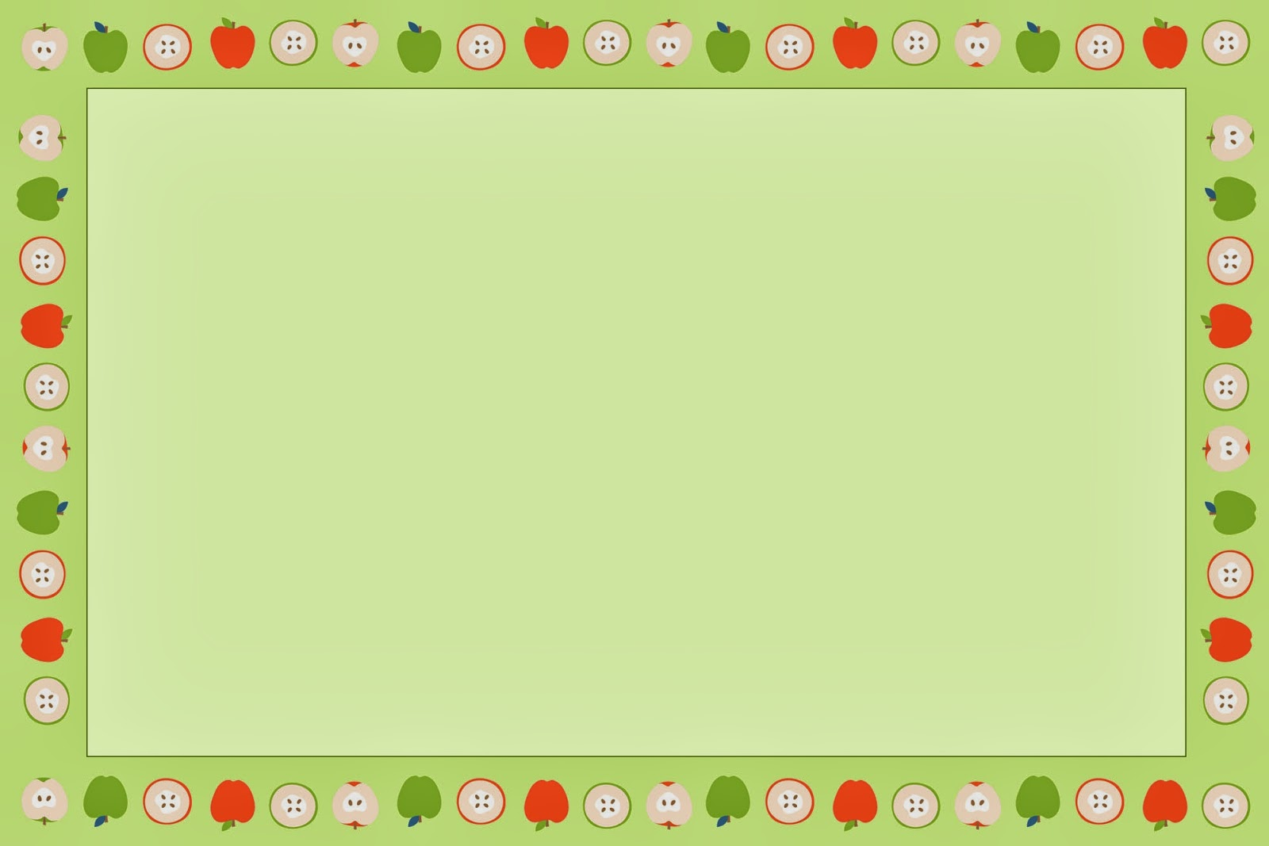
1. Guru dapat menolong para pelajar memperkaya kosa kata siswa dengan jalan:
a. Memperkenalkan sinonim kata-kata, antonim kata-kata, parafrase, kata-kata yang berdasar sama
b. Memperkenalkan imbuhan, yang mencakup awalan, sisipan, dan akhiran
c. Mengira-ngira atau menerka makna kata-kata dari konteks atau hubungan kalimat
d. Kalau perlu, menjelaskan arti sesuata kata abstrak dengan mempergunakan daerah atau bahasa ibu siswa.

Slide 19

2. Guru dapat membantu para siswa untuk memahami maksud struktur-struktur kata, kalimat , dan sebagainya dengan cara-cara yang telah dikemukakan di atas, disertai latihan seperlunya.
3. Kalau perlu guru dapat memberikan serta menjelaskan kawasan atau pengertian kiasan, ungkapan, pepatah, peribahasa dan lain-lain dalam bahasa daerah atau ibu.
4. Guru dapat menjamin serta memastikan pemahaman para siswa dengan berbagai pertanyaan.
5. Guru dapat meningkatkan kecepatan membaca para siswa dengan cara sebagai berikut
a. Kalau siswa disuruh membaca dalam hati, ukurlah waktu membaca tersebut
b. Haruslah diusahakan agar waktu tersebut bertambah singkat serta efisien secara teratur sepanjang tahun
c. Haruslah dihindarkan gerakan-gerakan bibir pada saat membaca dalam hati, hal itu tidak baik dan tidak perlu dilakukan para siswa.
d. Haruslah dijelaskan tujuan khusus, tujuan membaca bahan bacaan tertentu kepada para siswa. Mereka harus dapat menemukan dari bahan bacaan jawaban terhadap beberapa pertanyaan, atau beberapa kata atau sesuatu ide, pendapat atau pikiran utama (pikiran pokok), dan sebagainya.

Slide 20

Dalam mengembangkan serta meningkatkan ketrampilan membaca para siswa, guru mempunyai tanggung jawab:
1. Memperluas pengalaman para siswa sehingga mereka akan memahami keadaan dan seluk-beluk tentang kebahasaan
2. Mengajarkan bunyi-bunyi (bahasa) dan makna-makna kata-kata baru
3. Mengajarkan hubungan bunyi bahasa dan lambang atau simbol
4. Membantu para siswa memahami struktur-struktur (termasuk struktur kalimat yang biasanya begitu mudah bagi siswa)
5. Mengajarkan ketrampilan-ketrampilan pemahaman (comprehension skill) kepada para siswa
6. Membantu para siswa untuk meningkatkan kecepatan dalam membaca.

